Slide 1
电子科技大学 - 网络空间安全研究中心（暨学院）
信息安全行业总览
v7.2.2019.0408 行业修订版

Slide 2

教学大纲
信息安全的世界观、方法论
信息安全产品类别及性能指标
信息安全的防御边界与措施
技术培训团队简介

Slide 3
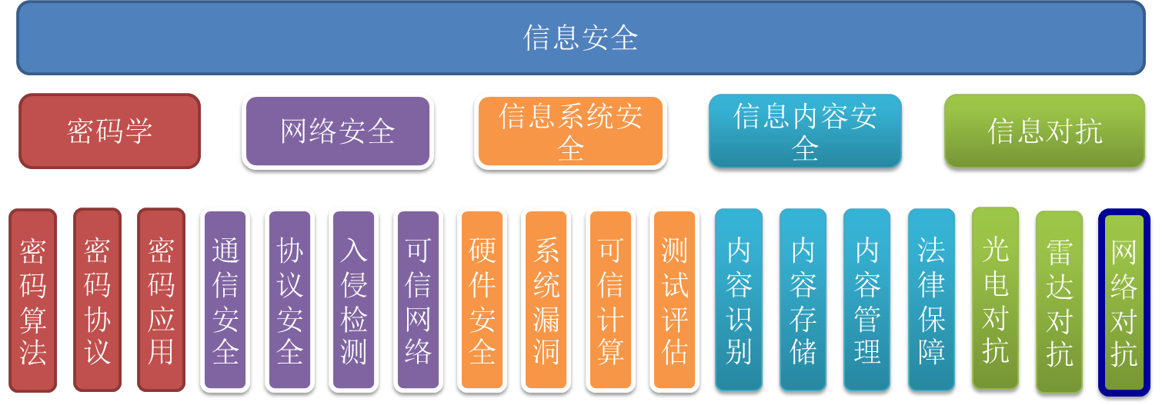
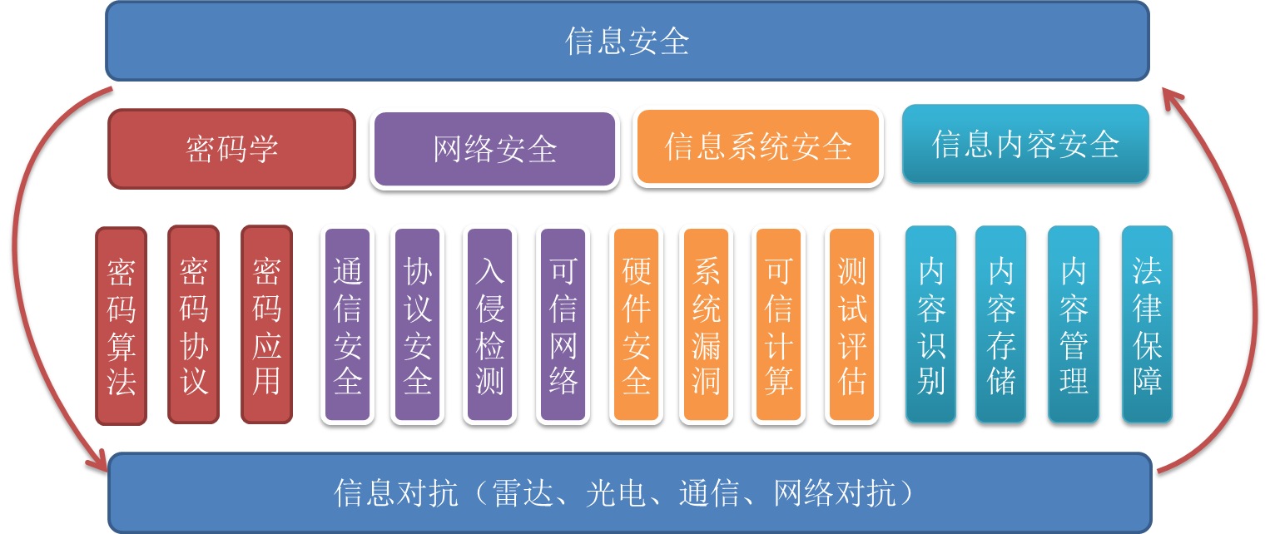
一、“信息安全”其实是个“孪生兄弟”
2016年开始，国家使信息对抗技术从一门单纯的军事学学科，发展成面向一门综合性大学、社会普通大众的新学科。

Slide 4
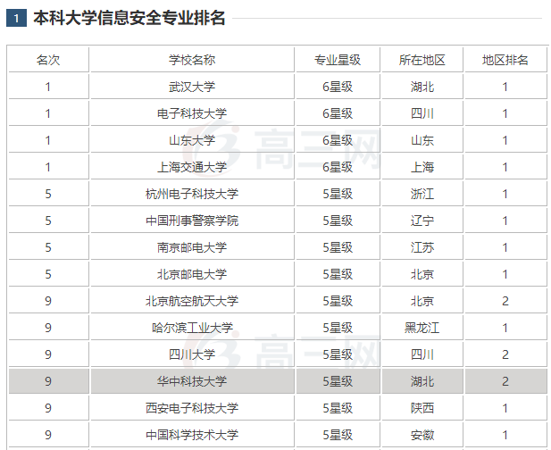
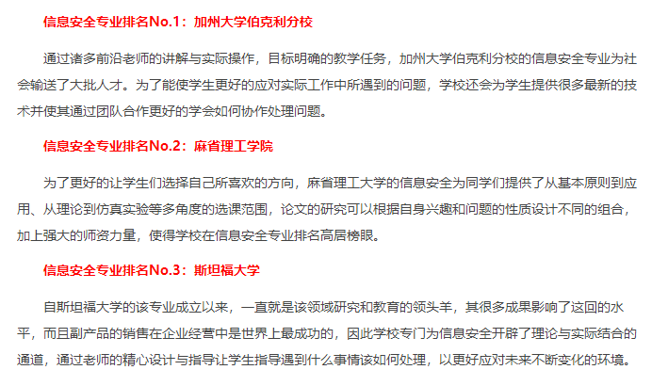
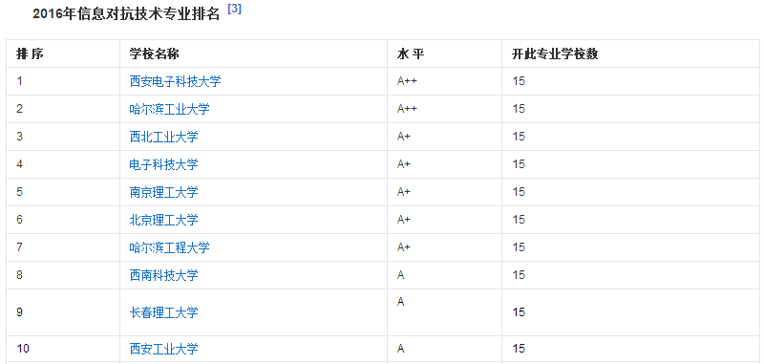
一、“信息安全”其实是个“孪生兄弟”

Slide 5

二、从“两张图”开始
防病毒
信息安全地图
入侵检测
访问控制
虚拟专用网
防火墙

Slide 6
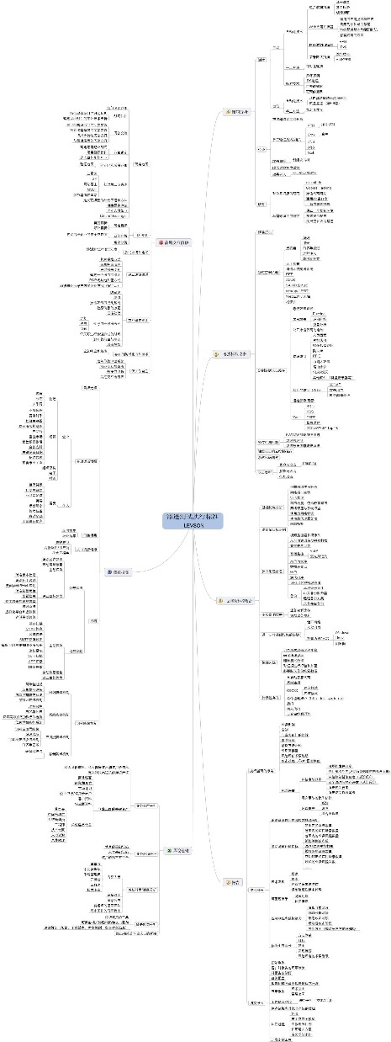
二、从“两张图”开始
信息对抗地图
信息对抗技术地图，充分显示了“魔高一尺、道高一丈”的道理。
按照国际2017/2018最新信息对抗-渗透测试的《OWASP标准》、《PTES渗透测试执行标准》等，其涉及的领域已经覆盖了“芯片、硬件模组、组网技术及协议、信道编码、软件设计与缺陷、系统架构、云计算、算法缺陷”等1300多个领域。
国际大国之间在信息安全的竞赛，突出表现在“渗透&对抗”方面。

Slide 7
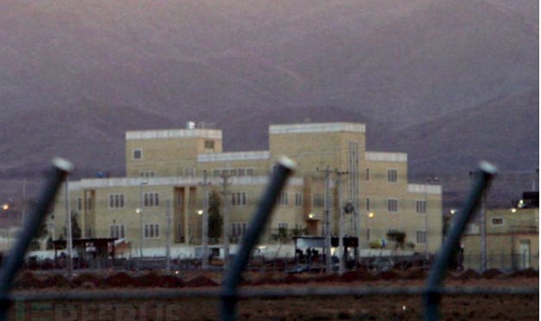
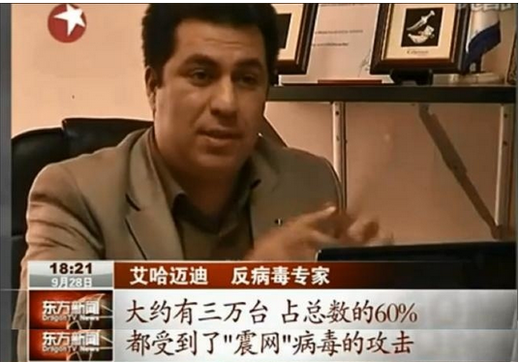
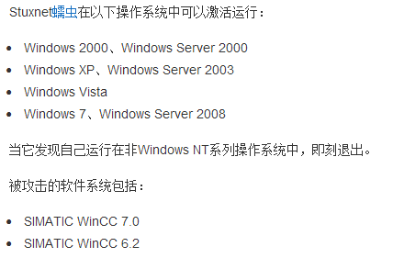
三、站在国家、国计民生的角度来看信息安全
2006年伊朗重启核设施，为了阻止伊朗此举。
美国总统下令启用“震网Stuxnet 病毒”，起先派出间谍黑入伊朗核工厂技术人员的电脑，将含有病毒的S3750离心机固件感染进入西门子PLC的控制系统中。紧接着，核工厂大量离心机无缘无故损坏，科学家束手无策，工厂被迫关闭，延迟核计划共计6个月之久。后经俄分析有>45000个网络感染、潜伏。
—— 不战而屈人之兵，成为军事史上佳话。
Natanz 核基地场景
（2016年拍成电影《ZeroDay》，同名改编。

Slide 8
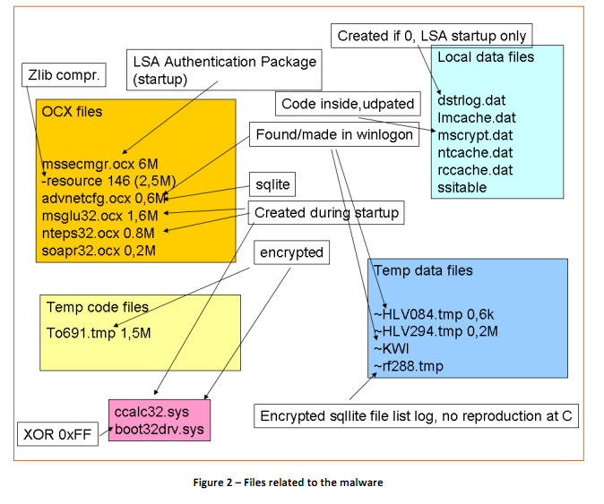
三、站在国家、国计民生的角度来看信息安全
回顾：火焰与高斯病毒
2012年5月至2015年4月，俄罗斯Kaspersky、匈牙利CrySyS实验室和伊朗国家安全机构同期发现了高度复杂恶意程序——火焰病毒；
战略目标：
1）前期针对中东石油类会议的网络窃听
2）后期获取中东地区8个国家，500个战略目标的各类情报；
2个爆点：
——样本原理至今无法解读
——同源性分析与震网一致

Slide 9
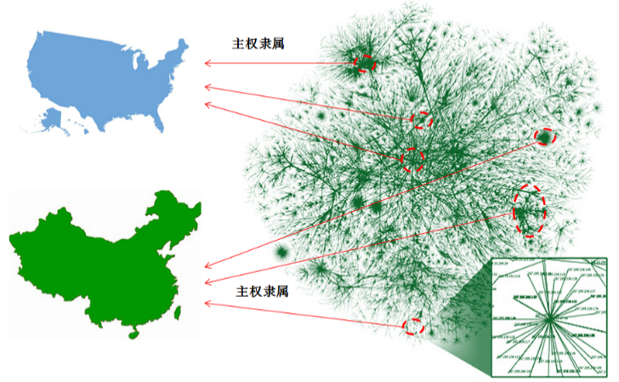


三、站在国家、国计民生的角度来看信息安全
1、挖漏洞；
2、形成工具、免杀；
3、重大目标应用；
4、大规模掘取价值。
威慑能力
知识和技术体系
美国
陆域
太空域
计算机
防御能力
网络空间
电子设备
空域
海域
感知能力
学科和人才培养体系
分析能力

Slide 10


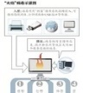
三、站在国家、国计民生的角度来看信息安全
网络空间安全发展趋势和需求分析
未来战争的核心领域
“有效攻击对手、保障自身安全、夺取制网权”
美国为首的高科技大国
世界各国高度重视
国家战略
国际战略
行动战略
网络军队
网络武器
攻击演练
国家安全
政权安全
国家发展
……
网络空间上存在全方位差距
国家网络安全受到严重威胁

Slide 11
三、站在国家、国计民生的角度来看信息安全
网络空间安全发展趋势和需求分析
软硬件系统的脆弱性发现、分析
威慑能力核心技术
溯源与反制一体化技术
自主可控安全云计算基础平台
防御能力核心技术
知识和技术体系建设
新型网络体系架构
感知能力核心技术
网络舆情实时深度分析预警
全球网络空间资源智能发现、精准测绘
分析能力核心技术
密文破解技术
学科和人才培养体系建设
网络空间安全一级学科以及分层次人才培养

Slide 12
三、站在国家、国计民生的角度来看信息安全
打补丁的思路
自主可控的思路
重点问题列举：
嵌入式设备的脆弱性分析、虚拟化技术的脆弱性分析
网络反制技术的研究
安全云计算平台加固技术
新型网络防御技术
受限条件下全球网络资源的智能精准探测
基于大数据技术的舆情实时深度分析
...........
其他如芯片、材料、加工工艺等。。。

Slide 13
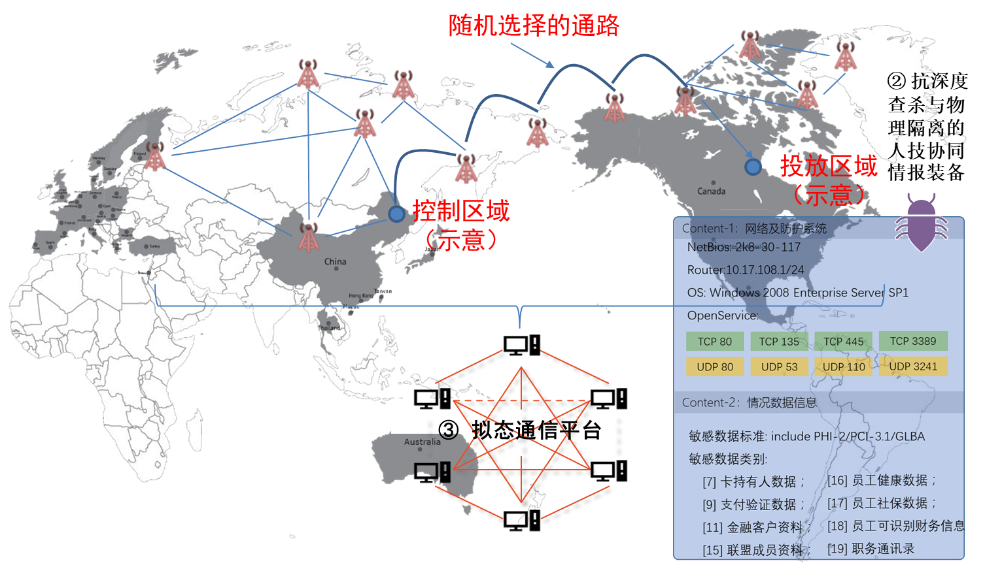
三、站在国家、国计民生的角度来看信息安全
以xx部门xx行动中捕获的APT-12事件举例：

Slide 14
三、站在国家、国计民生的角度来看信息安全
体系化的入侵、规范化的操作、战略化的指导、精准化的打击、有序的撤离
网络设施及终端设备的渗透测试技术
远程控制技术
海量数据传输技术
特定软件的漏洞分析及利用技术

Slide 15
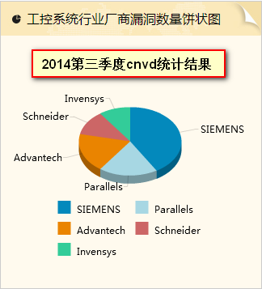
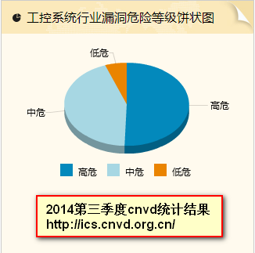

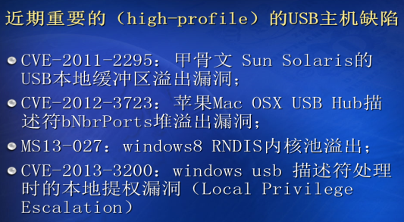
四、聚集核心——还是针对脆弱性、网络攻击的利用
嵌入式设备(系统)脆弱性问题的一些研究成果
嵌入式设备硬件测试平台；（如下左图）
嵌入式协议仿真测试环境；
嵌入式固件系统的fuzzer、符号执行等发掘
技术。
嵌入式已发漏洞的分析，研制相应的规避技
术。

Slide 16
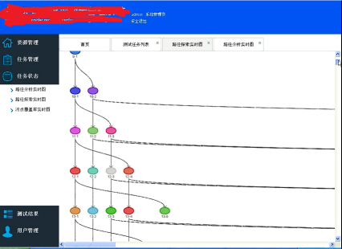
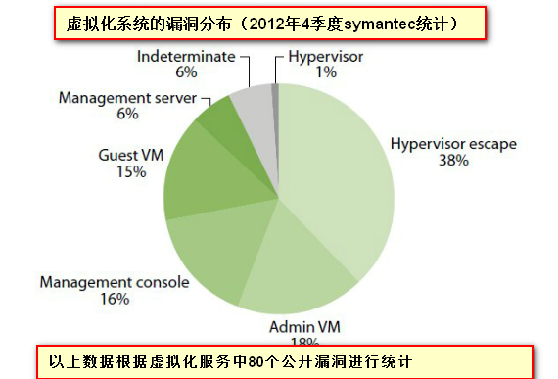
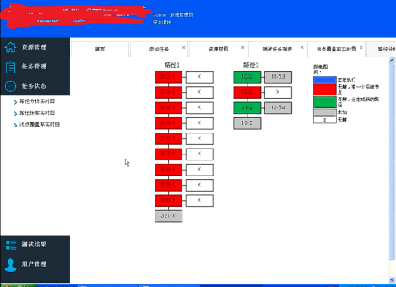
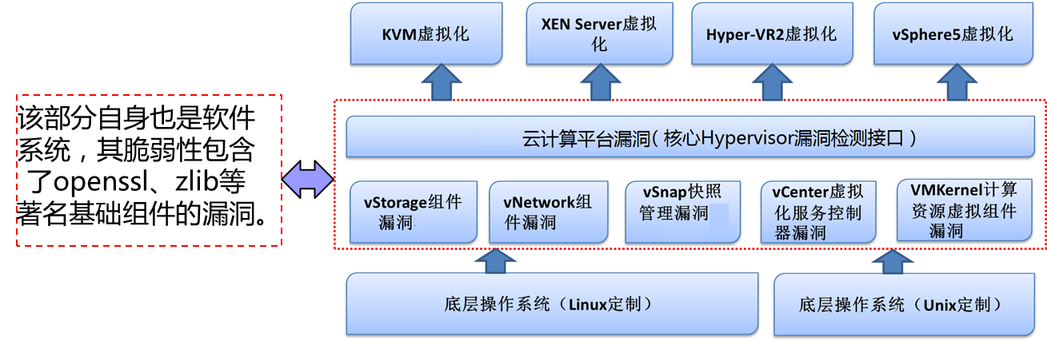
四、聚集核心——还是针对脆弱性、网络攻击的利用技术
虚拟化技术脆弱性相关研究成果
重点研究虚拟化关键组件的脆弱性分析、规避技术；
研究虚拟组件自身依赖的OS、基础算法、协议组件所产生的脆弱性问题；
虚拟化业务中存在的脆弱性问题；虚拟化存储/网络/快照管理/资源控制/资源虚拟等脆弱性问题。

Slide 17
交流大纲
信息安全的世界观、方法论
信息安全产品类别及性能指标
信息安全的防御边界与措施
技术培训团队简介

Slide 18
一、信息安全产品类别及性能指标
密码类：用于数据加密、防破译用途
密码算法与分析
密码算法
对称密钥体制
公钥体制
密码分析
算法理论分析
….
唯明文
唯密文
选择明文
选择密文
算法实现分析
算法旁路分析
…..

Slide 19
一、信息安全产品类别及性能指标
漏洞类：用于防止漏洞攻击、传播用途
漏洞发掘、利用、检测
资源类型
源代码
二进制
平台
个人机
服务器
Windows
Linux
Unix…
移动终端
Android
Ios(Apple)
BlackBerry
Windows phone
…

Slide 20
一、信息安全产品类别及性能指标
防护类：用于系统防止被感染、分析、逆向等用途
软件保护与逆向
软件保护
混淆保护
软件逆向
水印
….
软件加壳
流量加密
软件脱壳
协议分析
方法
用途
动态调试
静态分析
混合逆向

Slide 21
一、信息安全产品类别及性能指标
网络安全类：用于网络行为分析、监测、审计等
网络匿名与溯源
网络匿名
集中点匿名
随机路由匿名
网络检测类
区间溯源
P2P匿名
身份匿名
内容匿名
通信匿名
网络身份
物理身份
内容加密
信息隐藏
主机溯源
域间溯源
域内溯源
身份溯源

Slide 22
一、信息安全产品类别及性能指标
恶意代码类：用于病毒、蠕虫、僵尸程序等防护
恶意代码与防御
恶意代码
蠕虫
病毒
防御
木马
流氓软件
…
单机
网络
联动
环境
方法
特征码
行为监控
….

Slide 23
一、信息安全产品类别及性能指标
验证检测类：用于对系统进行实时、实地的分析发现。
验证体系
仿真验证
网络仿真
靶场
评估体系
平台仿真
结构
流量
策略
….
指令级
服务仿真
…
设备仿真
测试设施
攻击决策
攻击过程
攻击效果
攻击设施
防御设施

Slide 24
二、行业中的“信息安全产品类别及性能指标”
据国标《GB/T 25066-2010信息安全技术信息安全产品类别与代码》，信息安全产品可分为物理安全类、主机及其计算环境安全类、网络通信安全类、边界安全类、应用安全类、数据安全类、安全管理与支持类及其他类八个方面。
国家等保规范中，1.0原来涉及的5个部分“物理安全、网络安全、主机安全、应用安全、数据安全及备份恢复”，在2017年（晚于GB/T共7年）变更为2.0版本（共计8个分类），才基本与国标一致。

Slide 25
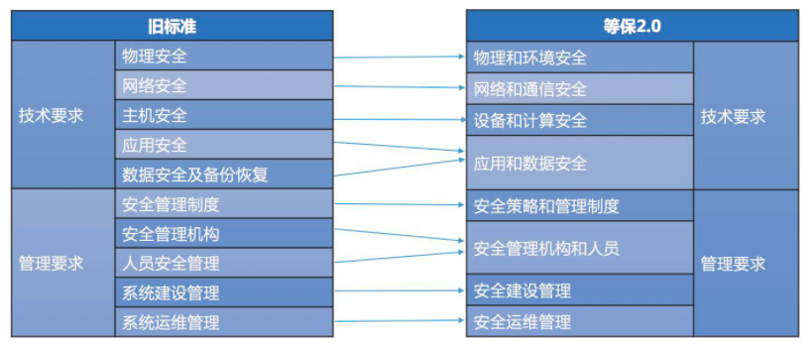
二、行业中的“信息安全产品类别及性能指标”
按照行业来进行信息安全检测评估、安全监测、系统与网络加固，应考虑到长期满足《国家关键信息基础设施等级保护 2.0规范》、《国家网络安全法》、《网信办关于国家关键信息基础设施安全的建议》、《国家安全法》《反间谍法》《保密法》等条例。

Slide 26
二、行业中的“信息安全产品类别及性能指标”
1. 下图中红色的部分，公安部和网信办正在修订新标准；2. 黑色部分，产品指标基准率达90%以上。
一级分类 | 二级分类
物理安全 | 环境安全（灾备防护等） 设备安全（设备防毁、电磁屏蔽、防电磁干扰等） 介质安全（介质数据安全等）
主机安全 | 身份识别（电子/生物信息鉴 别） 主机防护（可信计算、入侵检测、访问控制等） 防恶意代码（病毒防治等） 操作系统安全
网络安全 | 通信安全（通信鉴权、保密等） 网络监测（入侵检测、网络监测）
边界安全 | 内容安全（内容过滤与控制、防泄漏）边界安全边界隔离 入侵防范 边界访问控制（防火墙、安全路由器等 网络终端安全（接入控制等）
一级分类 | 二级分类
应用安全 | 应用服务安全 应用服务安全支持
数据安全 | 数据平台安全（安全数据库、数据库安全部件等） 备份与恢复
安全管理与支持 | 综合审计 应急响应支持 密码支持（密钥管理） 风险评估（正向） 安全管理（安全产品管理平台、安全监控等）
其他 | 渗透测试 黑盒测试及评估 模拟攻击与问题发现

Slide 27
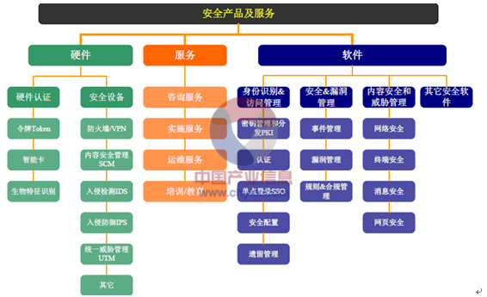
二、行业中的“信息安全产品类别及性能指标”
根据产品形态，可以分为安全硬件、安全软件和安全服务3大类。其中安全硬件包括防火墙、入侵检测/防护、统一威胁管理(UTM)等。
2015-2018年以来，国内行业跟随国际发展和企业市场需求，OEM及封装国际产品，市场划分大约为45%为国内企业，35%约为国外企业，20%约为免费及开源应用。
安全类服务占85%左右，硬件类产品滞销成为安全企业的困局。
11大类硬件、4大类服务、16大类软件

Slide 28
交流大纲
信息安全的世界观、方法论
信息安全产品类别及性能指标
信息安全的防御边界与措施
技术培训团队简介

Slide 29
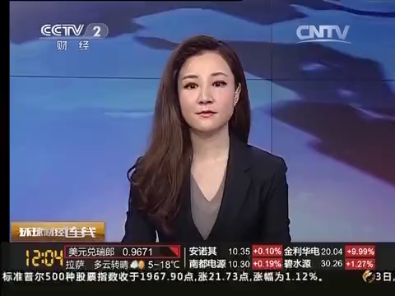
一、行业案例
美国等发达国家的事件更多、经历更丰富：
波及美国1半人口敏感信息；
6个领域的执法机关参与调查
直接被拖库8300万账户信息；
…..
举全球盈利能力最强公司-摩根大通：美国历史上影响最深、波及最广的信息泄露事件

Slide 30



二、案例深度分析
CHASE泄露事件“之后发生的事情”
8月中旬，CHASE的一名主管表态，只有1万个账户受到了影响。
8月底，FBI第1时间介入该事件调查，同时NSA、国土安全部、高法、行业监管部门、公司法务部等全面介入。
9月, FBI、NSA、国土安全部共同锁定了针对美国金融业的网络袭击范围。
10月，CHASE承认泄露了约7600万个家庭和700万家小企业的敏感信息，市值蒸发±13%。
12月，戴蒙预算2.5亿美元/年，用于对抗网络安全风险，安排1000员工负责安保。
下面这张图被称为：戴蒙被推上台阶

Slide 31




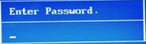
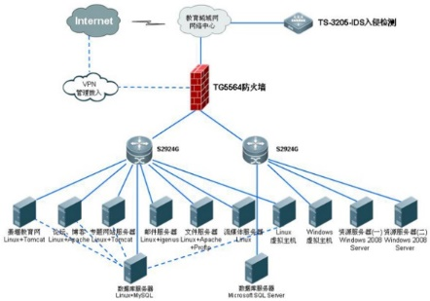


二、案例深度分析
② 持续的敏感信息窃取(<8）
CHASE事件的技术分析
④ 子公司安全报警，引发追查
多通道慢速窃取
慈善竞技比赛业务外包给小型的洛杉矶软件公司，网站安全防护不严被控制，触发报警。
① 首台服务器沦陷(6m）
DataBase
DataBase
MainServer
③ 更高级别的敏感信息库(8）
DataBase
8300W敏感信息（掏了2个月）
姓名、住址、电话、电子邮件
未开启
多次尝试攻击，被安全基础设备自动阻止，但未报警（8）
另外90台高敏感数据服务器。
银行卡号、磁道信息、有效期、安全码等
作案头目：Gery Shalon是周二在以色列被逮捕的，曾被控进行过数百万美元的证券诈骗。
上图：CHASE泄露事件“之前发生的事情”
Notes:
据2015年11月对Gery Shalon的调查发现：Shalon是以色列科技犯罪集团的高管，涉案事项有：
2012年创建了数字犯罪网络，该网络隐匿于Internet和企业网络当中；
被指控洗钱，电脑黑客入侵以及证券欺诈。

Slide 32
二、案例深度分析
CHASE事件的风险分析
证券价格风险
流动性风险
操作风险
诈骗风险
信用风险
法律风险
13%
系统漏洞、关键业务合规性审计是否到位
重点：
强相关
系统风险
智者千虑，疏忽一时
转移
网络风险
网络出口、核心业务的金融网络
Hack
管理风险
全面的信息化环境
信息系统、敏感数据策略、业务策略等“涉及人操控”为主的事件风险
Hacked
数据风险
2.5亿/年
审计风险
重点在于金融业的数据加密与认证
罚款
重点在于行为审计与监管所关联的信息化系统
Notes:
1、金融行业的风险包括：
证券价格风险：证券价格风险是指商业银行所投资持有的有价证券因其价格的下跌所遭受损失的可能性。
流动性风险：流动性风险指商业银行虽然有清偿能力，但无法及时获得充足资金或无法以合理成本及时获得充足资金以应对资产增长或支付到期债务的风险。
财务风险：财务风险是指公司财务结构不合理、融资不当使公司可能丧失偿债能力而导致投资者预期收益下降的风险。
操作风险：银行办理业务或内部管理出了差错，必须做出补偿或赔偿；法律文书有漏洞，被人钻了空子；内部人员监守自盗，外部人员欺诈得手；电子系统硬件软件发生故障，网络遭到黑客侵袭；
诈骗风险：涉及信用卡、银行支付、支票等诈骗犯罪活动所造成的损失；
信用风险：未能履行约定契约中的义务而造成经济损失的风险；同时也包括企业自身品牌信誉受损所带来的风险；
法律风险：触犯法律；
国家风险：在国际经济活动中，所承担的连带风险。
购买力风险：在基金购买中，通货膨胀导致的购买力下降，导致的收益下降。
利率风险：利率风险是指市场利率变动的不确定性给商业银行造成损失的可能性。
汇率风险：外汇活动所带来的风险。

Slide 33



二、案例深度分析
丢数据是大事！保护数据，核心是“敏感信息”，重点是“安全实践”
（1）我国：敏感信息是什么？
目前的行业情况（如下一张图）
（2）我国：安全实践怎么做的？
《商业银行数据中心监管指引》银监办[2010]114号
《银联卡账户信息与交易数据安全管理规则》（银联风管委[2004]8号）
《银行业金融机构信息系统风险管理指引》银监办[2006]63号
《银联卡账户信息与交易数据安全管理指南》（银联风管委[2004]9号）
保护数据资产
《商业银行信息科技风险管理指引》银监办
《 中国人民银行关于加强银行数据集中安全工作的指导意见》
《银联卡密钥安全管理规则【磁条卡部分】V1.0》及其指南-银联风管委[2004]2号
保障敏感信息安全
《商业银行审计指引》银监办
中国人民银行关于进一部加强银行业金融机构信息安全保障工作的指导意见 (银发[2006] 123号)
《中国银行业信息科技“十二五”发展规划监管指导意见》银监办
《关于双倍长密钥算法加解密迁移时间进度的要求》（银联风管委[2006]1号）
（1）相应数据进行脱敏、变形处理；
（2）使用敏感数据时，应由高级主管审批；
（3）基于信息化管理平台，进行网上审批、集中管理、终端专用系统管理；
（4）加强防火墙、防病毒等信息安全措施。

Slide 34


国内金融业都应该需要的安全防护措施：
美国
询价、路演、定价
证券发行
承销客户信息
证券承销
证券业务
交易客户信息
证券交易
个人账户信息
开户与销户
欧洲
个人银行业务
个人存款、转账记录
存取与转账
个人债务信息
借贷与理财
项目信息、关联企业
项目分析
摩根大通应该具备安全类业务部门：
（1）全局发现；
（2）全局定位；
（3）全局修补；
（4）应急协调；
（5）第3方专业机构合作；
（6）全局可视化能力。
中国
融资计划
融资决策
项目融资
执行过程敏感信息
融资执行
企业敏感信息
企业重组
兼并相关财务信息
兼并
企业金融服务
…
收购相关财务信
收购
投资对象信息
投资分析
投资管理
……
……
Notes:
证券发行、承销、交易；
企业重组、兼并与收购；
投资分析、风险投资、项目融资；
通货、存款、贷款、结算资金；
保险准备金、金融机构往来、准备金和中央银行贷款

Slide 35
谢谢，敬请批评指正！

